Slide 1


CLUSTERING
Nhóm 3122410294

Slide 2


Nội dung
Giới thiệu
01
K-Means
02
DBSCAN
03
Spectral Clustering
04
Mean Shift Clustering
05
Gaussian Mixture Model
06
Hierarchical Clustering
07

Slide 3


GIỚI THIỆU

Slide 4

Giới thiệu về Clustering

Slide 5

Phân tích cụm (hay phân nhóm, gom cụm, tiếng Anh: cluster analysis) là một tác vụ gom nhóm một tập các đối tượng theo cách các đối tượng cùng nhóm (gọi là cụm, cluster) sẽ có tính giống nhau (theo các đặc tính nào đó) hơn so với các đối tượng ngoài nhóm hoặc thuộc các nhóm khác.

Slide 6
Phân tích cụm là một tác vụ chính của khai phá dữ liệu, và là một kỹ thuật phổ biến trong thống kê phân tích dữ liệu, được dùng trong nhiều lĩnh vực, bao gồm nhận dạng mẫu, phân tích ảnh, truy hồi thông tin, tin sinh học, nén dữ liệu, đồ họa máy tính và học máy.

Slide 7
Phân tích cụm có nguồn gốc ở lĩnh vực nhân chủng học do Driver và Kroeber đề xuất năm 1932 và giới thiệu trong tâm lý học bởi Joseph Zubin năm 1938 và Robert Tryon năm 1939 cũng như được dùng khá nổi tiếng bởi Raymond Cattell bắt đầu từ năm 1943 để phân loại lý thuyết tính trạng trong lĩnh vực tâm lý học nhân cách.

Slide 8

Khi nào thì Clustering hữu ích?

Slide 9

Phân tích cụm giúp chúng ta hiểu dữ liệu và phát hiện các mẫu. Trong một số trường hợp, nó cung cấp điểm khởi đầu tuyệt vời cho các phân tích sâu hơn. Trong những trường hợp khác, nó có thể thu thập thông tin chi tiết sâu sắc từ dữ liệu.

Slide 10
Nếu bạn có các tập dữ liệu lớn và không có cấu trúc , việc dán nhãn nhóm theo cách thủ công có thể tốn kém và mất thời gian. Trong trường hợp này, phân tích cụm cung cấp giải pháp tốt nhất để chia dữ liệu của bạn thành các nhóm.
Khi bạn không biết trước số lượng cụm, phân tích cụm có thể cung cấp cái nhìn sâu sắc đầu tiên về các nhóm có sẵn trong tập dữ liệu của bạn.
Khi bạn cần phát hiện giá trị ngoại lệ trong dữ liệu của mình, phân tích cụm là một phương pháp hiệu quả so với các phương pháp phát hiện giá trị ngoại lệ truyền thống , chẳng hạn như độ lệch chuẩn.
Clustering có thể giúp bạn phát hiện ra các điểm bất thường. Trong khi các điểm ngoại lệ là các quan sát cách xa giá trị trung bình, chúng không nhất thiết biểu thị các điểm bất thường. Mặt khác, các điểm bất thường liên quan đến việc xác định các sự kiện hoặc quan sát hiếm gặp có độ lệch lớn so với giá trị trung bình .
Khi nào bạn nên sử dụng Clustering?

Slide 11
Ứng dụng của Clustering

Slide 12

Tiếp thị: Phân tích cụm phổ biến trong tiếp thị, đặc biệt là trong phân khúc khách hàng . Phương pháp phân tích này giúp nhắm mục tiêu vào phân khúc khách hàng và thực hiện phân tích bán hàng theo nhóm.
Hoạt động kinh doanh: Các doanh nghiệp có thể tối ưu hóa quy trình và giảm chi phí bằng cách phân tích các cụm và xác định điểm giống và khác nhau giữa các điểm dữ liệu. Ví dụ: bạn có thể xác định các mẫu trong dữ liệu khách hàng và cải thiện quy trình hỗ trợ khách hàng cho một nhóm cụ thể có thể cần sự chú ý đặc biệt.

Slide 13

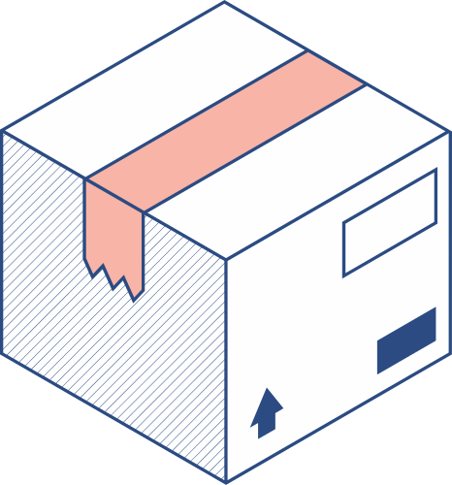


Quan sát Trái Đất | Khoa học dữ liệu
Sử dụng thuật toán phân cụm , bạn có thể tạo mặt nạ pixel cho các đối tượng trong ảnh. Ví dụ, bạn có thể sử dụng phân đoạn ảnh để phân loại thảm thực vật hoặc khu vực xây dựng trong ảnh vệ tinh. | Chúng ta có thể sử dụng phân tích cụm để phân tích dự đoán . Bằng cách áp dụng các kỹ thuật học máy vào cụm, chúng ta có thể tạo ra các mô hình dự đoán để đưa ra suy luận về một tập dữ liệu cụ thể.

Slide 14

Chăm sóc sức khỏe: Các nhà nghiên cứu chăm sóc sức khỏe có thể sử dụng phân tích cụm để nhóm bệnh nhân lại với nhau cho các thử nghiệm lâm sàng. Phân tích cụm cũng hữu ích để xác định những bệnh nhân có hành vi và triệu chứng tương tự, cải thiện chẩn đoán và kế hoạch điều trị.
Tài chính: Các tổ chức tài chính có thể sử dụng phân tích cụm để phân loại khách hàng theo mức độ rủi ro dựa trên các yếu tố như nợ, điểm tín dụng và số dư ngân hàng. Sau đó, họ có thể đưa yếu tố này vào quyết định của mình khi phê duyệt các khoản vay và bảo hiểm cho cá nhân.

Slide 15


Giáo dục: Theo dõi tiến trình của học sinh, các nhà giáo dục có thể sử dụng phân tích cụm để nhóm học sinh theo thành tích, điểm số và các yếu tố khác. Điều này có thể giúp họ xác định học sinh có kết quả kém và hỗ trợ thêm.
Bất động sản: Phân tích cụm có thể được sử dụng để nhóm các ngôi nhà để bán dựa trên các biến số như vị trí, giá cả và loại bất động sản. Các nhà môi giới bất động sản có thể sử dụng những hiểu biết này để phát hiện xu hướng thị trường và dự đoán sự tăng trưởng hoặc suy thoái của các khu phố.

Slide 16
Các loại phương pháp phân cụm

Slide 17





Phân cụm dựa trên tâm điểm
Phân cụm dựa trên tâm điểm tính toán các cụm dựa trên một điểm trung tâm có thể hoặc không phải là một phần của tập dữ liệu. Đối với phân cụm dựa trên tâm điểm, bạn có thể sử dụng thuật toán phân cụm K-means, thuật toán này chia tập dữ liệu thành k cụm. Các điểm dữ liệu thuộc về cụm có giá trị trung bình hoặc điểm cụm gần nhất.

Slide 18
Phân cụm dựa trên mật độ
Phân cụm dựa trên mật độ xử lý mật độ của các điểm dữ liệu. Các cụm được gắn với một ngưỡng — một số nhất định biểu thị số điểm tối thiểu trong một bán kính cụm nhất định. Phân cụm dựa trên mật độ là một cách hiệu quả để xác định nhiễu và tách nhiễu khỏi các cụm. Thuật toán phân cụm dựa trên mật độ được sử dụng rộng rãi nhất là phân cụm không gian dựa trên mật độ của các ứng dụng có nhiễu (DBSCAN).

Slide 19
Phân cụm dựa trên mô hình
Phân cụm dựa trên mô hình giả định rằng các điểm dữ liệu trong mỗi cụm tuân theo một phân phối xác suất cụ thể , biểu diễn dữ liệu dưới dạng tổ hợp hữu hạn các mô hình thống kê. Phương pháp này hữu ích khi có các giá trị ngoại lai, dữ liệu bị nhiễu hoặc phân phối cơ bản không xác định. Một ví dụ nổi bật về thuật toán phân cụm dựa trên mô hình là mô hình hỗn hợp Gaussian.

Slide 20
Phân cụm phân cấp
Phân cụm phân cấp sắp xếp dữ liệu thành một cây các cụm để xác định các mẫu, hợp nhất hoặc tách các cụm khi cần. Kiểu phân cụm này có thể được chia nhỏ thành hai loại chính , với phân cụm chia tách theo cách tiếp cận từ trên xuống và phân cụm kết tụ (sẽ nói thêm về điều này sau) theo cách tiếp cận từ dưới lên.

Slide 21
Phân cụm dựa trên phân phối
Tương tự như phân cụm dựa trên mô hình, phân cụm dựa trên phân phối giả định các điểm dữ liệu trong mỗi cụm tuân theo một phân phối xác suất cụ thể và được tạo thông qua sự kết hợp của các mô hình thống kê. Không giống như phân cụm dựa trên mô hình, phân cụm dựa trên phân phối tiến xa hơn một bước và phân cụm các điểm dữ liệu dựa trên khả năng chúng thuộc về một phân phối xác suất cụ thể.

Slide 22
Phân cụm mờ
Còn được gọi là cụm mềm, cụm mờ cho phép các điểm dữ liệu thuộc về nhiều cụm. Phương pháp này gán một điểm xác suất cho mỗi điểm dữ liệu cho mỗi cụm, cho phép nó thuộc về các cụm khác nhau ở các mức độ khác nhau. Cụm mờ giúp giải quyết các tình huống mà không rõ ràng hơn về cụm mà mỗi điểm dữ liệu thuộc về.

Slide 23
CÁC THUẬT TOÁN PHÂN TÍCH CỤM

Slide 24
K-MEANS

Slide 25
Khái niệm K-Means

Slide 26
Thuật toán K-Means tính toán giá trị trung bình của tất cả các điểm dữ liệu trong một cụm để xác định điểm trọng tâm. Thuật toán này nhằm mục đích giảm phương sai của các điểm dữ liệu trong một cụm càng nhiều càng tốt bằng cách giảm thiểu khoảng cách của mỗi điểm từ điểm trọng tâm.

Slide 27
Sau đó, K-Means phải đo khoảng cách Euclid giữa mỗi điểm trong tập dữ liệu để sắp xếp dữ liệu thành các cụm trong đó các điểm dữ liệu gần nhau nhất.

Slide 28
Công thức toán học K-Means

Slide 29
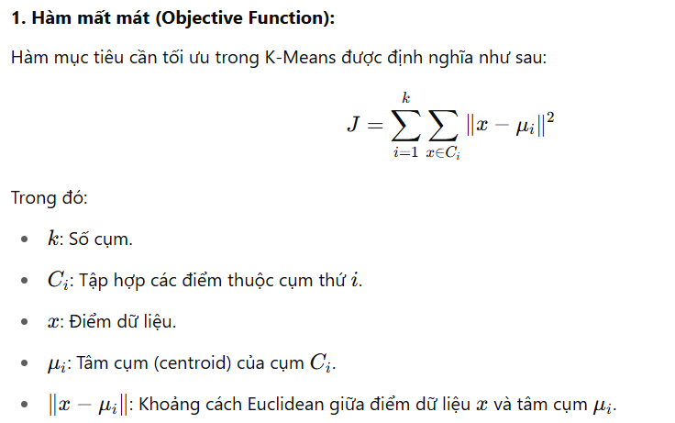

Slide 30
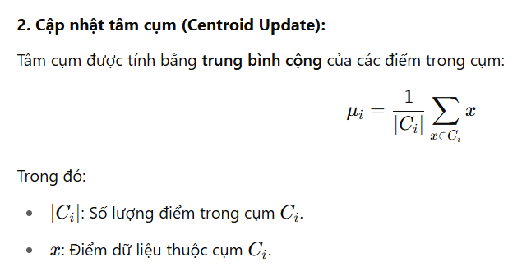

Slide 31
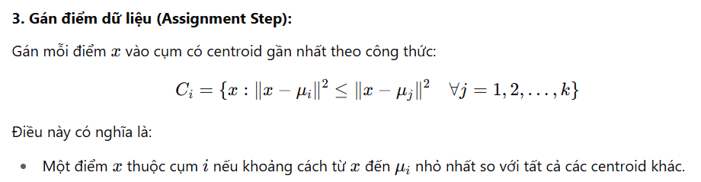

Slide 32
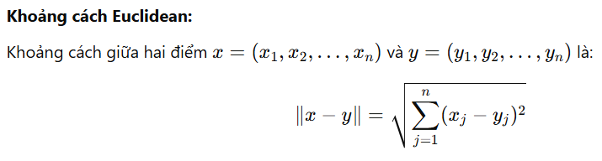

Slide 33
Nguyên lí hoạt động của K-Means

Slide 34
K-Means
1
2
3
4
STEP
STEP
STEP
STEP
Khởi tạo các centroid
Phân cụm
Cập nhật centroid
Lặp lại:
Tính khoảng cách từ mỗi điểm dữ liệu đến tất cả các centroid (thường dùng khoảng cách Euclidean).
Gán điểm đó vào cụm có centroid gần nhất.
Lặp lại hai bước trên (Phân cụm và Cập nhật) cho đến khi:
Centroid không thay đổi (hội tụ).
Hoặc đạt số lần lặp tối đa.
Chọn ngẫu nhiên kkk điểm từ tập dữ liệu làm các tâm cụm (centroids) ban đầu.
Sau khi gán xong, tính lại tâm cụm mới bằng cách lấy trung bình cộng của tất cả các điểm trong cùng cụm.

Slide 35
Ưu và nhược điểm của K-Means Clustering

Slide 36
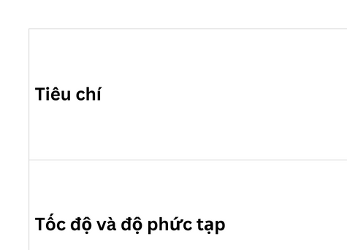

Slide 37
Các biến thể của K-Means

Slide 38



K-MEANS CÓ RẤT NHIỀU BIẾN THỂ ĐỂ CẢI THIỆN HIỆU SUẤT, ĐỘ ỔN ĐỊNH VÀ KHẢ NĂNG XỬ LÝ DỮ LIỆU PHỨC TẠP:
Fuzzy C-Means: Phân cụm mềm. Mini-Batch K-Means: Xử lý dữ liệu lớn. K-Medoids: Giảm tác động của outliers. K-Means++: Cải thiện việc khởi tạo. Weighted K-Means: Tính đến trọng số điểm dữ liệu. Bisecting K-Means: Phân cụm phân cấp. Global K-Means: Tối ưu hóa theo cách cộng dồn. Spectral K-Means: Phân cụm không lồi.

Slide 39
Giống như k-means, thuật toán k-medoids tìm cách xác định điểm trung tâm của một cụm dữ liệu. Tuy nhiên, thuật toán này chọn một điểm thực tế để biểu diễn tâm của cụm thay vì tính toán điểm trọng tâm. K-medoids cũng đo khoảng cách theo nhiều chiều thay vì sử dụng khoảng cách Euclidean. Mặc dù ít phổ biến hơn k-means, k-medoids phù hợp hơn để xử lý nhiễu dữ liệu và các giá trị ngoại lai.
K-MEDOIDS

Slide 40
Nguyên lí hoạt động K-Medoids
1
2
3
4
STEP
STEP
STEP
STEP
Khởi tạo
Gán điểm vào cụm
Cập nhật medoid
Lặp lại
Chọn ngẫu nhiên K điểm từ tập dữ liệu làm medoid ban đầu.
Với mỗi cụm, tính tổng khoảng cách từ mỗi điểm trong cụm đến tất cả các điểm còn lại
Chọn điểm có tổng khoảng cách nhỏ nhất làm medoid mới
Nếu không có sự thay đổi về medoid, dừng lại.
Nếu có thay đổi, quay lại Bước 2.
Gán mỗi điểm dữ liệu vào cụm có medoid gần nhất

Slide 41
Định nghĩa trung tâm cụm
K-Means: Tính centroid bằng cách lấy trung bình tất cả các điểm trong cụm.
K-Medoids: Tìm medoid bằng cách chọn điểm có tổng khoảng cách nhỏ nhất đến các điểm khác trong cụm.

Slide 42
2. Tiêu chí tối ưu hóa:
K-Means: Tối ưu hóa trung bình bình phương sai (SSE), nhạy cảm với outliers.
K-Medoids: Tối ưu hóa tổng khoảng cách tuyệt đối, ít bị ảnh hưởng bởi điểm nhiễu.

Slide 43
3. Quá trình cập nhật trung tâm
K-Means: | K-Medoids:
Tính centroid của mỗi cụm. Gán lại các điểm vào cụm có centroid gần nhất. Lặp lại cho đến khi không còn thay đổi. | Chọn ngẫu nhiên K medoid từ dữ liệu. Gán điểm vào cụm có medoid gần nhất. Cập nhật medoid bằng cách thay thế điểm hiện tại với các điểm khác trong cụm để tìm medoid tốt nhất. Lặp lại đến khi hội tụ.

Slide 44
Là một biến thể của KMeans thuật toán sử dụng các lô nhỏ để giảm thời gian tính toán, trong khi vẫn cố gắng tối ưu hóa cùng một hàm mục tiêu.
MINI BATCH K-MEANS

Slide 45
Bước 1: Khởi tạo | Bước 2: Cập nhật trong vòng lặp
Chọn số cụm K mong muốn. Khởi tạo K centroid ngẫu nhiên từ dữ liệu. Xác định kích thước batch b (thường từ vài chục đến vài trăm). | Lặp lại cho đến khi hội tụ: a. Lấy mẫu (Batch Sampling): Chọn ngẫu nhiên một batch nhỏ gồm bbb điểm dữ liệu từ tập dữ liệu ban đầu. b. Gán cụm (Cluster Assignment): Tính khoảng cách từ mỗi điểm dữ liệu trong batch đến các centroid: Gán điểm dữ liệu vào cụm gần nhất. c. Cập nhật centroid (Centroid Update): Cập nhật các centroid dựa trên batch hiện tại

Slide 46
1. Phương pháp cập nhật centroids:
K-Means: | Mini Batch K-Means:
Duyệt toàn bộ tập dữ liệu trong mỗi lần lặp. Cập nhật centroids sau khi tính trung bình của tất cả các điểm trong cụm. | Duyệt qua một lô nhỏ (mini batch) tại mỗi lần lặp. Cập nhật centroids bằng trung bình cộng có trọng số từ batch. Giúp tăng tốc độ xử lý, phù hợp với dữ liệu lớn.

Slide 47
2. Tốc độ hội tụ:
K-Means: | Mini Batch K-Means:
Phải xử lý toàn bộ dữ liệu mỗi vòng lặp, gây tốn thời gian. | Xử lý một phần dữ liệu nên tốc độ nhanh hơn nhiều. Số lượng vòng lặp cần thiết ít hơn để đạt được trạng thái ổn định.

Slide 48
3. Nguyên lý cập nhật centroid:
K-Means: | Mini Batch K-Means:
Cập nhật centroid bằng trung bình toàn bộ | Cập nhật centroid bằng trung bình lũy thừa của batch

Slide 49
Fuzzy C-Means (FCM) là một thuật toán phân cụm thuộc họ phân cụm mềm (soft clustering), trong đó mỗi điểm dữ liệu có mức độ thuộc về nhiều cụm thay vì chỉ thuộc về một cụm duy nhất như trong K-Means.
FUZZY C-MEANS

Slide 50
Nguyên lý hoạt động của FCM:
1
2
3
4
STEP
STEP
STEP
STEP
Khởi tạo:
Tính toán centroid (trung tâm cụm):
Cập nhật ma trận độ thành viên:
Lặp lại:
Chọn số cụm c và hệ số mờ m.
Khởi tạo ma trận độ thành viên ngẫu nhiên U
Tiếp tục cập nhật centroid và độ thành viên cho đến khi ϵ là ngưỡng hội tụ (thường rất nhỏ)
Tính toán khoảng cách từ điểm dữ liệu đến từng centroid.
Cập nhật độ thành viên dựa trên tỷ lệ khoảng cách.

Slide 51
1. Bản chất phân cụm:
K-Means: | Fuzzy C-Means:
Một điểm hoặc thuộc hoặc không thuộc một cụm. Gán nhãn nhị phân (1 hoặc 0). | Mỗi điểm có độ thành viên từ 0 đến 1 trong từng cụm. Tổng độ thành viên của một điểm đối với tất cả các cụm bằng 1.

Slide 52
2. Cập nhật trung tâm cụm:
K-Means: | Fuzzy C-Means:
Cập nhật centroid bằng trung bình cộng của các điểm trong cụm. | Cập nhật centroid bằng trung bình có trọng số dựa trên độ thành viên.

Slide 53
3. Quá trình gán điểm:
K-Means: | Fuzzy C-Means:
Gán điểm vào cụm có khoảng cách nhỏ nhất với centroid. | Tính độ thuộc về của điểm với từng cụm dựa trên khoảng cách. Độ thành viên thay đổi sau mỗi lần cập nhật.

Slide 54
DBSCAN

Slide 55
Khái niệm DBSCAN

Slide 56
Là một thuật toán phân cụm dựa trên mật độ (Density-Based Spatial Clustering of Applications with Noise), được thiết kế để tìm các cụm có mật độ cao và có khả năng phát hiện nhiễu (noise) trong dữ liệu. Thuật toán DBSCAN nhóm dữ liệu thành các cụm dựa trên mật độ của chúng hoặc mức độ chúng được đóng gói chặt chẽ với nhau.

Slide 57
Vì lý do này, DBSCAN rất giỏi trong việc xác định các cụm có hình dạng tùy ý và loại bỏ nhiễu và các giá trị ngoại lai khỏi các tập dữ liệu.

Slide 58
Công thức toán học DBSCAN

Slide 59
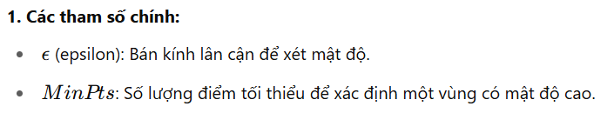

Slide 60
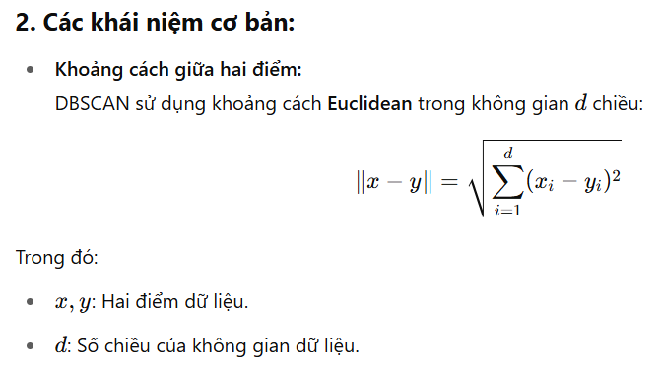

Slide 61
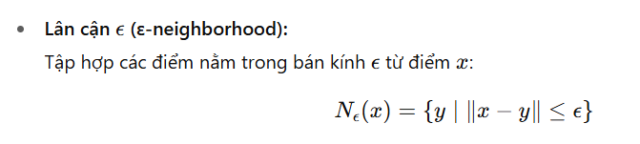

Slide 62
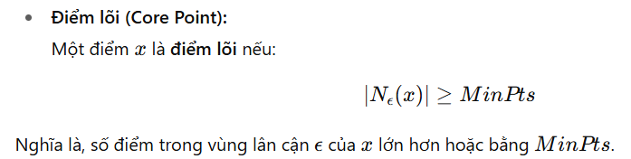

Slide 65
Nguyên lí hoạt động DBSCAN

Slide 66
Thuật toán DBSCAN
1
2
3
4
STEP
STEP
STEP
STEP
Khởi tạo:
Kiểm tra vùng lân cận:
Phân loại điểm:
Lặp lại:
Chọn một điểm dữ liệu chưa được thăm p.
Nếu p là điểm lõi:
Tạo cụm mới.
Tìm tất cả các điểm mật độ đạt được từ p.
Đánh dấu các điểm đó là một phần của cụm.
Nếu p là điểm nhiễu, gán nhãn là nhiễu và chuyển sang điểm kế tiếp.
Đối với mỗi điểm trong cụm, tiếp tục mở rộng nếu nó là điểm lõi.
Tiếp tục đến khi không còn điểm nào trong cụm có thể mở rộng thêm.
Lặp lại quá trình với các điểm chưa được thăm.
Tìm tất cả các điểm nằm trong vùng lân cận ϵ của p.

Slide 67
Ưu và nhược điểm của DBSCAN Clustering

Slide 68
1. Ưu điểm của DBSCAN Clustering:
a. Xác định các cụm có hình dạng bất kỳ:
Không giới hạn vào cụm hình cầu:
DBSCAN không yêu cầu các cụm phải có hình dạng cụ thể như K-Means (hình cầu).
Tìm cụm có biên dạng không đều:
Hiệu quả với dữ liệu có phân bố phức tạp, cụm dài hoặc uốn cong.
b. Chống nhiễu tốt:
Tự động phát hiện outliers:
Các điểm không nằm trong bất kỳ cụm nào được gán là nhiễu.
Không cần bước tiền xử lý nhiễu:
Không cần lọc outliers trước khi chạy.

Slide 69
c. Không cần chỉ định số cụm trước:
Khác với K-Means, DBSCAN không yêu cầu số cụm kkk cố định.
Các cụm được xác định tự động dựa trên mật độ điểm.
d. Khả năng phát hiện cụm có mật độ khác nhau:
Các cụm có mật độ điểm khác nhau vẫn có thể được nhận diện.
Điều này rất hữu ích trong các bài toán phân tích dữ liệu không đồng đều.
e. Ứng dụng rộng rãi:
Phân tích dữ liệu không có cấu trúc:
Ví dụ: Dữ liệu GPS, dữ liệu địa lý, dữ liệu phân tán.
Phát hiện bất thường:
Tìm các điểm không bình thường trong dữ liệu tài chính hoặc cảm biến.
Nhận diện mẫu:
Ví dụ: Nhận diện cụm tội phạm trong một thành phố.

Slide 70
Nhược điểm của DBSCAN Clustering:
a. Khó xác định tham số:
Hai tham số quan trọng:
ϵ (Eps): Bán kính lân cận.
MinPts: Số điểm tối thiểu trong vùng lân cận để tạo cụm.
Nhạy cảm với tham số:
Nếu chọn không hợp lý, dễ tạo ra quá nhiều cụm nhỏ hoặc một cụm lớn.
Không có phương pháp tổng quát để xác định ϵ và MinPts, thường phải thử nhiều lần.
b. Khó khăn với dữ liệu mật độ thay đổi:
Không hiệu quả khi mật độ cụm không đồng đều:
Nếu dữ liệu có cả cụm dày và cụm thưa, DBSCAN khó phân biệt.
HDBSCAN là một biến thể khắc phục được nhược điểm này.

Slide 71
c. Độ phức tạp tính toán:
Phức tạp với dữ liệu lớn:
Độ phức tạp là O(n²) trong trường hợp xấu nhất (khi tính khoảng cách từng cặp điểm).
Tối ưu bằng cách sử dụng KD-tree hoặc Ball-tree nhưng vẫn có thể tốn thời gian.
d. Khó phân cụm trong không gian nhiều chiều:
Hiệu quả giảm sút khi số chiều tăng cao:
Lời nguyền không gian nhiều chiều (Curse of Dimensionality) làm khoảng cách giữa các điểm trở nên gần bằng nhau.
Kết quả không đáng tin cậy với dữ liệu có nhiều chiều.
e. Không hoạt động tốt với cụm kích thước nhỏ:
DBSCAN yêu cầu cụm phải có ít nhất MinPts điểm.
Nếu cụm quá nhỏ hoặc quá rời rạc, nó sẽ bị coi là nhiễu.

Slide 72
HDBSCAN là một thuật toán phân cụm không giám sát được phát triển từ DBSCAN (Density-Based Spatial Clustering of Applications with Noise) nhưng có khả năng phân cấp (hierarchical) và tự động tìm số cụm.
HDBSCAN

Slide 73
Nói cách khác, HDBSCAN là một phiên bản mở rộng và cải tiến của DBSCAN để khắc phục các hạn chế như:
Khó xác định tham số tối ưu (ϵ)
Không xử lý tốt dữ liệu phân bố không đều
Khó phát hiện cụm có mật độ thay đổi

Slide 74
Nguyên lý hoạt động của HDBSCAN
1
2
3
4
STEP
STEP
STEP
STEP
Tính toán khoảng cách core (Core Distance)
Tạo đồ thị MST (Minimum Spanning Tree)
Xây dựng cây phân cấp (Hierarchy)
Tự động cắt cây phân cấp
Chọn mức cắt bằng cách tối ưu hóa Stability (độ ổn định) của các cụm
Các cụm ít ổn định sẽ bị loại bỏ và được gán nhãn là nhiễu.
Xây dựng đồ thị lân cận với các điểm dữ liệu là nút
Cắt các cạnh theo thứ tự trọng số tăng dần để tạo ra các phân cụm.
Kết quả là một cây phân cấp các cụm (dendrogram).

Slide 75
1. Bản chất phân cụm:
DBSCAN | HDBSCAN
Chỉ tạo ra một cấp độ cụm, không có cấu trúc lồng nhau. | Xây dựng cấu trúc phân cấp (dendrogram), thể hiện nhiều mức độ cụm.

Slide 76
2. Tham số đầu vào:
DBSCAN | HDBSCAN
Yêu cầu người dùng chỉ định ϵ, là khoảng cách tối đa để nhóm các điểm. Khó chọn đúng ϵ nếu mật độ không đồng đều. | Không yêu cầu ϵ; thay vào đó, tính toán khoảng cách core dựa trên k-láng giềng gần nhất. Tự động phát hiện cụm có mật độ thay đổi.

Slide 77
3. Cách phát hiện cụm:
DBSCAN | HDBSCAN
Sử dụng khoảng cách Euclid và mật độ Tạo cụm từ các điểm lõi (core) | Dựa trên cây khung nhỏ nhất (MST) và khoảng cách core Tạo cụm từ cây phân cấp và tối ưu hóa độ ổn định

Slide 78
SPECTRAL CLUSTERING

Slide 79
Khái niệm Spectral Clustering

Slide 80
Spectral Clustering (phân cụm phổ) là một kỹ thuật phân cụm dữ liệu mạnh mẽ, sử dụng lý thuyết đồ thị phổ để tìm ra các cụm trong dữ liệu. Thay vì trực tiếp phân cụm dữ liệu trong không gian đặc trưng ban đầu, spectral clustering chuyển bài toán phân cụm thành bài toán phân vùng đồ thị.

Slide 81
Công thức toán học Spectral Clustering

Slide 82
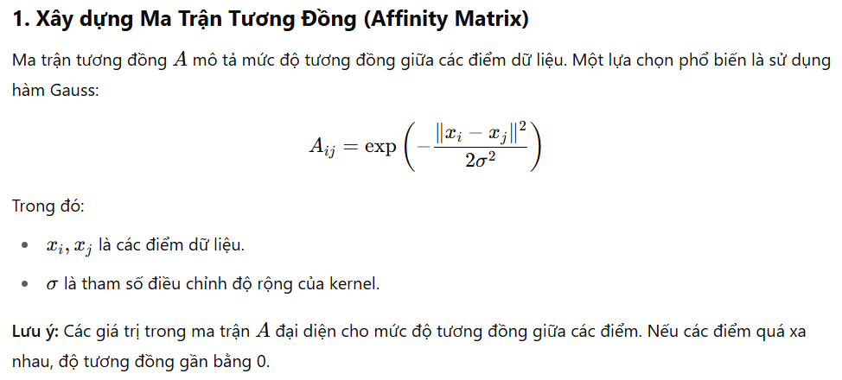

Slide 83
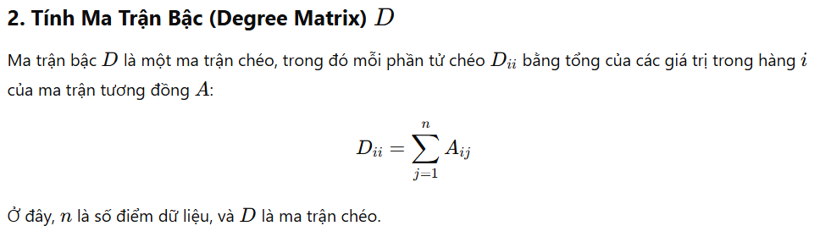

Slide 84
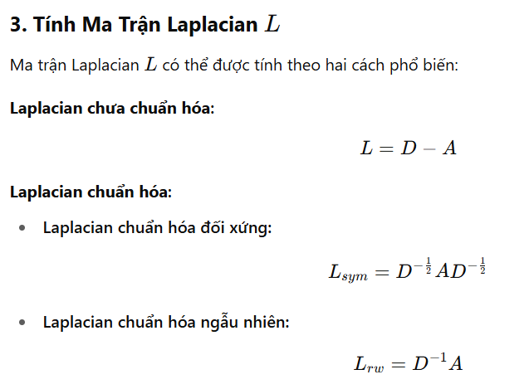

Slide 85
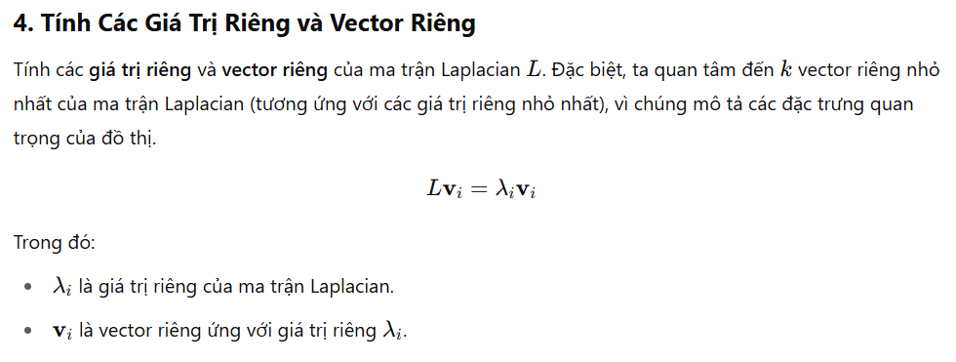

Slide 86
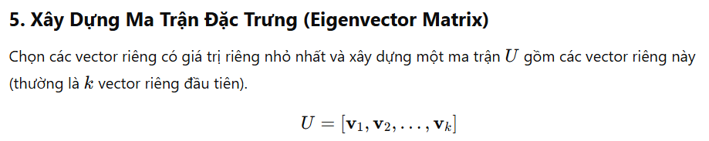

Slide 87
Nguyên lí hoạt động Spectral Clustering

Slide 88
Spectral Clustering
1
2
3
4
5
STEP
STEP
STEP
STEP
STEP
Tính ma trận tương đồng A
Tính ma trận bậc D
Tính ma trận Laplacian L
Tính các giá trị và vector riêng của L
Chọn các vector riêng nhỏ nhất
Để tạo ma trận đặc trưng

Slide 89
Bước 6: Áp dụng thuật toán K-Means
Để phân cụm các hàng của ma trận đặc trưng

Slide 90
1. Ưu điểm của Spectral Clustering:
a. Xử lý dữ liệu phi tuyến tốt:
Không yêu cầu cụm có hình dạng cầu:
Không giống như K-Means, Spectral Clustering có thể phát hiện các cụm có hình dạng phức tạp.
Xử lý cụm có biên dạng phức tạp:
Ví dụ: Vòng tròn đồng tâm, dữ liệu hình chữ S.
b. Dựa trên lý thuyết đồ thị:
Dễ biểu diễn qua đồ thị:
Xây dựng ma trận độ tương đồng (adjacency matrix) từ dữ liệu ban đầu.
Khả năng phân cụm mạnh mẽ:
Tận dụng các giá trị riêng (eigenvalues) của Laplacian đồ thị để phân tích cấu trúc cụm.

Slide 91
c. Hiệu quả trong bài toán phân vùng:
Đặc biệt tốt với bài toán phân vùng ảnh và nhận dạng đối tượng:
Tạo ra các phân vùng ảnh có mối liên kết chặt chẽ.
Ứng dụng trong phân đoạn ảnh và phân tích cộng đồng:
Ví dụ: Phân vùng cộng đồng trên mạng xã hội.
d. Không bị ảnh hưởng bởi khởi tạo ngẫu nhiên:
Trực tiếp phân cụm từ không gian phổ (spectral space):
Không nhạy cảm với tâm cụm ban đầu như K-Means.
Hội tụ ổn định:
Giải quyết vấn đề lựa chọn tâm cụm bằng cách sử dụng eigenvectors.
e. Khả năng mở rộng với các biến thể:
Kernel Spectral Clustering:
Áp dụng hạt nhân (kernel) để xử lý dữ liệu phi tuyến.
Multi-view Spectral Clustering:
Kết hợp nhiều nguồn dữ liệu khác nhau trong quá trình phân cụm.
f. Hiệu quả trong việc phát hiện các cụm nhỏ:
Không bị chi phối bởi các cụm lớn:
Phân chia dựa trên mức độ liên kết, không dựa vào kích thước cụm.
Thích hợp cho dữ liệu có kích thước cụm khác nhau:
Ví dụ: Phân tích cộng đồng trong mạng xã hội, nơi có cụm lớn và cụm nhỏ.

Slide 92
2. Nhược điểm của Spectral Clustering:
a. Độ phức tạp tính toán cao:
Tính toán ma trận độ tương đồng:
Độ phức tạp O(n²) do phải tính mọi cặp điểm.
Phân tích giá trị riêng (eigen decomposition):
Độ phức tạp O(n³) với ma trận lớn.
Khó áp dụng cho dữ liệu lớn:
Khi nnn quá lớn, việc tính eigenvectors trở nên rất tốn kém.
b. Nhạy cảm với tham số:
Tham số kkk:
Cần phải xác định trước số cụm, tương tự như K-Means.
Tham số xây dựng ma trận độ tương đồng:
Chọn bán kính (r) trong Gaussian Kernel hoặc k-lân cận (k-NN) ảnh hưởng lớn đến chất lượng cụm.

Slide 93
c. Khó xử lý dữ liệu phân tán: | d. Không mạnh với dữ liệu nhiễu:
Phân tán trong không gian cao: Khi số chiều của dữ liệu lớn, ma trận độ tương đồng có thể không chính xác. Không mở rộng tốt với dữ liệu không đồng nhất: Dữ liệu có các nhóm dày và thưa xen lẫn làm giảm hiệu quả phân cụm. | Nhạy cảm với outliers: Nếu dữ liệu có nhiều điểm nhiễu, độ tương đồng bị ảnh hưởng nghiêm trọng. Không tự động loại bỏ nhiễu như DBSCAN: Cần phải lọc nhiễu trước khi phân cụm.

Slide 94
Kernel Spectral Clustering là một biến thể của Spectral Clustering sử dụng hàm kernel để biến đổi dữ liệu phi tuyến thành không gian tuyến tính.
KERNEL SPECTRAL CLUSTERING

Slide 95
Điều này giúp thuật toán phát hiện cụm trong các tập dữ liệu có biên dạng phức tạp, không thể phân tách bằng các phân cụm tuyến tính như K-Means.

Slide 96
Nguyên lý hoạt động của Kernel Spectral Clustering
1
2
3
4
5
STEP
STEP
STEP
STEP
STEP
Chuyển đổi không gian với hàm kernel
Xây dựng ma trận Kernel (Gram Matrix)
Tạo ma trận Laplacian
Phân rã giá trị riêng (Eigen Decomposition)
Áp dụng K-Means để phân cụm
Sử dụng K-Means để phân cụm các hàng của ma trận đặc trưng X.
Các hàng tương ứng với các điểm dữ liệu trong không gian mới.
Tính các vector riêng tương ứng
Xây dựng ma trận đặc trưng

Slide 97
1. Bản chất phân cụm:
Spectral Clustering | Kernel Spectral Clustering
Áp dụng trực tiếp trên ma trận độ tương đồng (Affinity Matrix) của dữ liệu. | Ánh xạ dữ liệu vào không gian đặc trưng thông qua hàm kernel trước khi tính toán ma trận độ tương đồng.

Slide 98
2. Xây dựng ma trận độ tương đồng:
Spectral Clustering | Kernel Spectral Clustering
Sử dụng ma trận độ tương đồng (Affinity Matrix) Tính toán trực tiếp từ khoảng cách Euclid | Sử dụng ma trận kernel (Gram Matrix) Sử dụng hàm kernel để tính độ tương đồng

Slide 99
3. Tạo ma trận Laplacian:
Spectral Clustering | Kernel Spectral Clustering
Ma trận Laplacian từ Affinity Matrix Không gian dữ liệu tuyến tính | Ma trận Laplacian từ Kernel Matrix Không gian phi tuyến (Nonlinear)

Slide 100
4. Phân rã giá trị riêng:
Spectral Clustering | Kernel Spectral Clustering
Trực tiếp tính giá trị riêng từ ma trận Laplacian | Tính giá trị riêng từ ma trận Laplacian sau khi kernel hóa

Slide 101
MEAN SHIFT

Slide 102
Khái niệm Mean Shift Clustering

Slide 103
Mean Shift Clustering là một thuật toán phân cụm phi tham số (non-parametric), dựa trên mật độ (density-based). Thay vì giả định một số lượng cụm cố định trước hoặc hình dạng cụ thể cho các cụm, Mean Shift tìm kiếm các "blob" hoặc vùng có mật độ điểm dữ liệu cao trong không gian đặc trưng (feature space). Mỗi "blob" này được coi là một cụm, và tâm của nó (mode) được tìm thấy thông qua một quá trình lặp đi lặp lại.

Slide 104
Công thức toán học Mean Shift Clustering

Slide 105
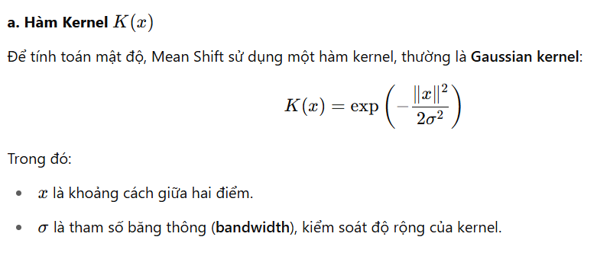

Slide 106
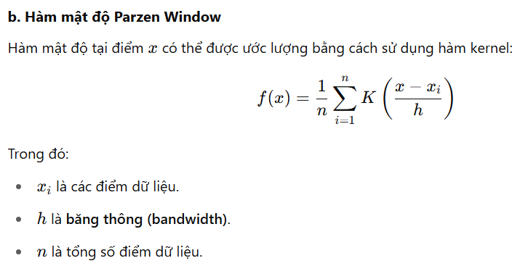

Slide 107
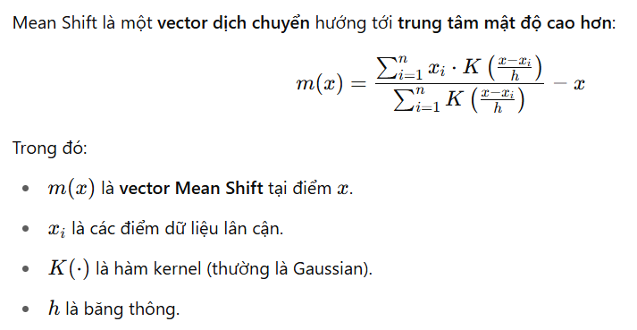

Slide 108
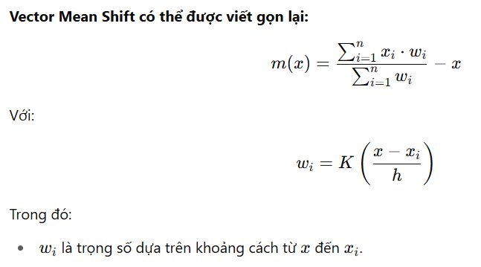

Slide 109
Nguyên lí hoạt động Mean Shift Clustering

Slide 110
Mean Shift Clustering
1
2
3
4
STEP
STEP
STEP
STEP
Khởi tạo centroid:
Tính vector Mean Shift:
Cập nhật vị trí:
Gộp các centroid gần nhau:
Dịch chuyển centroid đến vị trí mới.
Lặp lại quá trình cho đến khi hội tụ (vector Mean Shift có độ dài nhỏ hơn một ngưỡng).
Chọn các điểm dữ liệu làm trung tâm ban đầu (có thể là tất cả các điểm hoặc một tập con).
Dùng công thức tính vector Mean Shift
Các centroid hội tụ về cùng một điểm hoặc rất gần nhau sẽ được gộp thành một cụm.
Nếu hai centroid cách nhau dưới ngưỡng ϵ, chúng được coi là thuộc cùng một cụm.

Slide 111
1. Ưu điểm của Mean Shift Clustering:
a. Không cần chỉ định trước số cụm:
Tự động phát hiện số cụm:
Không giống như K-Means, Mean Shift tự xác định số lượng cụm dựa trên đỉnh của hàm mật độ.
Thích hợp khi không biết trước cấu trúc dữ liệu.
b. Xử lý tốt với cụm có hình dạng bất kỳ:
Không cần giả định về hình dạng cụm:
Các cụm không nhất thiết phải có dạng hình cầu như trong K-Means.
Xử lý cụm có biên dạng cong:
Phù hợp với dữ liệu có cấu trúc phức tạp.

Slide 112
c. Khả năng xử lý dữ liệu có mật độ thay đổi:
Cụm dày và cụm thưa đều được nhận diện:
Khác với DBSCAN, Mean Shift không yêu cầu cụm có mật độ đồng nhất.
Phát hiện các đỉnh mật độ (density peaks):
Các vùng có mật độ cao sẽ tạo thành cụm.
d. Ứng dụng rộng rãi:
Phân tích hình ảnh:
Phân đoạn ảnh, phát hiện đối tượng, theo dõi đối tượng.
Thị giác máy tính:
Phát hiện chuyển động và định vị vật thể.
Phân tích dữ liệu:
Phát hiện khu vực mật độ cao trong không gian dữ liệu.
e. Không nhạy cảm với khởi tạo:
Tâm cụm được xác định bởi hàm mật độ:
Không phụ thuộc vào khởi tạo ngẫu nhiên như K-Means.
Hội tụ về các điểm mật độ cao:
Đảm bảo kết quả phân cụm ổn định.
f. Xử lý outliers tốt:
Không ảnh hưởng nhiều bởi nhiễu:
Vì các điểm nhiễu thường không đủ mật độ để tạo thành cụm.
Không cần xử lý outliers trước khi phân cụm.

Slide 113
2. Nhược điểm của Mean Shift Clustering:
a. Độ phức tạp tính toán cao:
Độ phức tạp O(n²) trong việc tìm đỉnh mật độ, khi tính khoảng cách từ mỗi điểm đến các điểm khác.
Khó áp dụng cho dữ liệu lớn:
Khi n quá lớn, thuật toán trở nên chậm và tốn bộ nhớ.
b. Chọn băng thông (bandwidth) khó:
Băng thông (hhh) quyết định vùng lân cận:
Nếu hhh quá lớn: Nhiều điểm bị gom thành một cụm lớn.
Nếu hhh quá nhỏ: Nhiều cụm nhỏ lẻ, không chính xác.
Không có phương pháp chọn tối ưu:
Phải dò tìm hoặc dựa vào kinh nghiệm để chọn h.

Slide 114
c. Không mở rộng tốt với dữ liệu nhiều chiều:
Curse of Dimensionality:
Khi số chiều tăng, các điểm trở nên thưa thớt, làm hạ thấp độ chính xác.
Phải giảm chiều trước khi áp dụng:
Ví dụ: Sử dụng PCA để giảm số chiều.
d. Không phù hợp với dữ liệu phân tán:
Tập dữ liệu phân tán hoặc có nhiều đỉnh mật độ gần nhau:
Mean Shift có thể không tách biệt rõ ràng các cụm.
Lẫn lộn giữa các đỉnh mật độ:
Đặc biệt là khi các đỉnh gần nhau, dẫn đến gộp cụm không chính xác.
e. Khó phân cụm với cụm kích thước không đồng đều:
Cụm lớn và nhỏ có thể bị gộp chung:
Đặc biệt khi băng thông không phù hợp, cụm lớn sẽ hấp thụ cụm nhỏ.

Slide 115
Adaptive Mean Shift là một biến thể của thuật toán Mean Shift Clustering. Nó khắc phục hạn chế của Mean Shift truyền thống bằng cách sử dụng băng thông (bandwidth) thay đổi tùy thuộc vào mật độ điểm trong không gian.
ADAPTIVE MEAN SHIFT (MEAN SHIFT THÍCH ỨNG)

Slide 116
Nguyên lý hoạt động của Adaptive Mean Shift
1
2
3
STEP
STEP
STEP
Tính mật độ điểm (Density Estimation)
Tính băng thông thích ứng
Cập nhật vị trí trung tâm (Mean Shift Vector)
Sử dụng các phương pháp như k-Nearest Neighbors (k-NN) để tính mật độ cục bộ tại mỗi điểm.
Điểm nào có mật độ cao sẽ có băng thông nhỏ, ngược lại mật độ thấp sẽ có băng thông lớn.
Tính Mean Shift Vector với băng thông thay đổi
Tiếp tục lặp lại quá trình Mean Shift cho đến khi hội tụ.

Slide 117
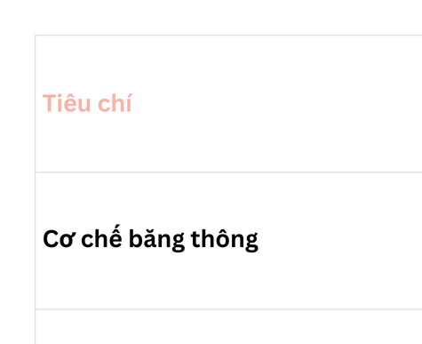

Slide 118
GAUSSIAN MIXTURE MODEL

Slide 119
Khái niệm Gaussian Mixture Model

Slide 120
Các mô hình hỗn hợp Gaussian sắp xếp các điểm dữ liệu thành các cụm dựa trên xác suất. Phương pháp này biểu diễn mỗi cụm dưới dạng phân phối Gaussian và xác định xác suất của mỗi điểm dữ liệu thuộc về mỗi cụm dựa trên khoảng cách của chúng với mỗi phân phối Gaussian.

Slide 121
Các mô hình hỗn hợp Gaussian sau đó được coi là các thuật toán cụm mềm vì các cụm của chúng ít cứng nhắc hơn và có thể có nhiều hình dạng khác nhau trái ngược với các cụm được tạo bởi K-Means.

Slide 122
Công thức toán học Gaussian Mixture Model

Slide 123
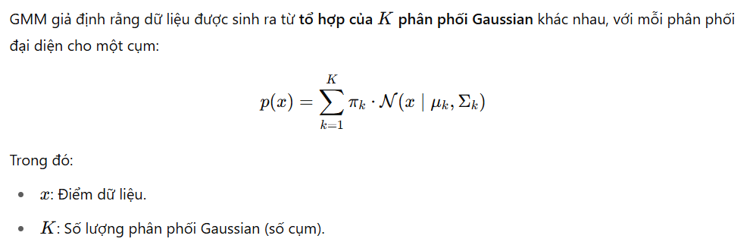

Slide 124
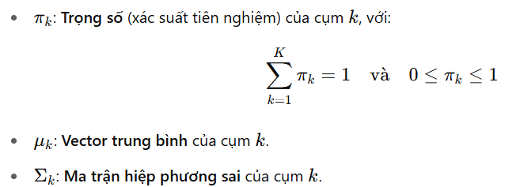

Slide 125
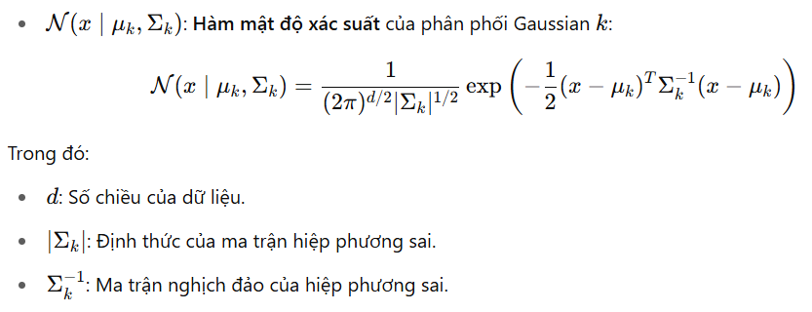

Slide 126
Nguyên lí hoạt động Gaussian Mixture Model

Slide 127
Ta sử dụng thuật toán EM để tìm các tham số tối ưu cho GMM.

Slide 128
Gaussian Mixture Model
1
2
3
4
STEP
STEP
STEP
STEP
Khởi tạo
E-Step (Expectation)
M-Step (Maximization)
Lặp lại
Khởi tạo các tham số (πk,μk,Σk) ngẫu nhiên hoặc bằng K-Means.
Tiếp tục các bước E và M cho đến khi log-likelihood hội tụ (sự thay đổi nhỏ hơn ngưỡng cho trước).
Tính trọng số trách nhiệm r(ik)​, đại diện cho xác suất điểm dữ liệu x(i)​ thuộc về cụm k
Cập nhật các tham số dựa trên trọng số trách nhiệm

Slide 129
HIERARCHICAL CLUSTERING

Slide 130
Khái niệm Hierarchical Clustering

Slide 131
Hierarchical Clustering (phân cụm phân cấp) là một phương pháp phân cụm dữ liệu nhằm xây dựng một hệ thống phân cấp các cụm. Thay vì tạo ra một tập hợp các cụm phẳng như K-Means hay Mean Shift, Hierarchical Clustering tạo ra một cấu trúc cây phân cấp (gọi là dendrogram) thể hiện mối quan hệ giữa các cụm.

Slide 132
Có 2 cách tiếp cận chính trong Hierarchical Clustering

Slide 133
Agglomerative (Bottom-up) | Divisive (Top-down)
Bắt đầu với mỗi điểm dữ liệu là một cụm riêng biệt. Sau đó, ở mỗi bước, thuật toán sẽ hợp nhất hai cụm "gần nhất" lại với nhau cho đến khi tất cả các điểm dữ liệu thuộc về một cụm duy nhất (hoặc đạt đến một điều kiện dừng nào đó). | Bắt đầu với tất cả các điểm dữ liệu thuộc về một cụm lớn. Sau đó, ở mỗi bước, thuật toán sẽ chia cụm "lớn nhất" hoặc "kém gắn kết nhất" thành hai cụm con cho đến khi mỗi cụm chỉ chứa một điểm dữ liệu (hoặc đạt đến một điều kiện dừng nào đó).

Slide 134
Công thức toán học Hierarchical Clustering

Slide 135
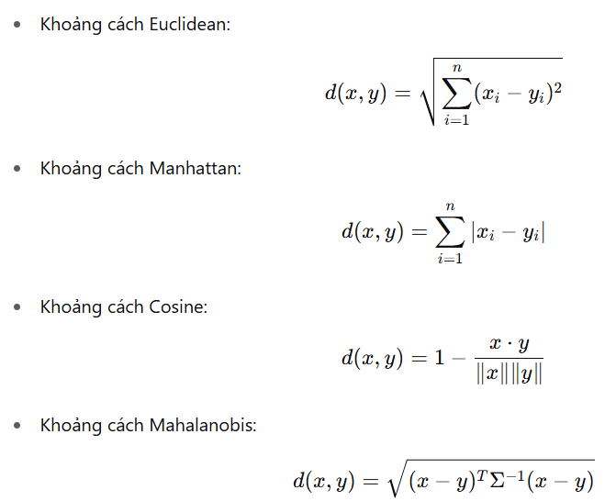

Slide 136
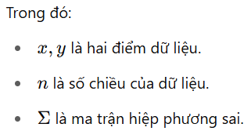

Slide 137
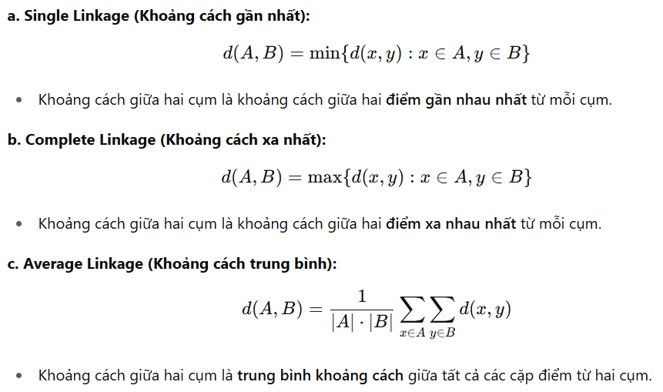

Slide 138
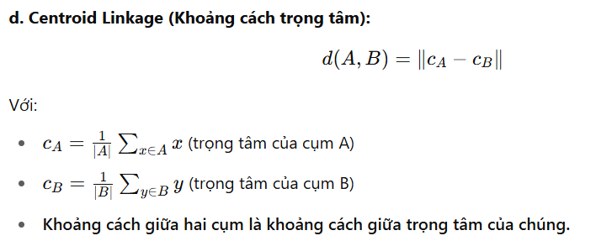

Slide 139
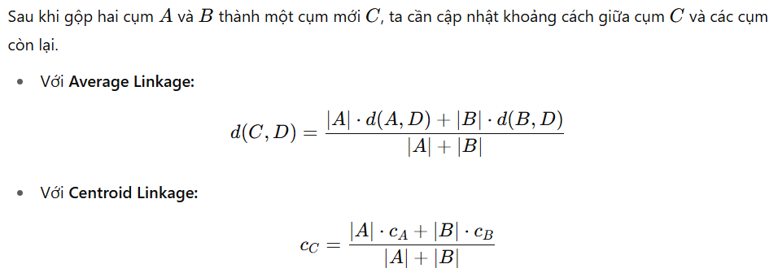

Slide 140
Nguyên lí hoạt động Hierarchical Clustering

Slide 141
Thuật toán Agglomerative (từ dưới lên)
1
2
3
4
5
STEP
STEP
STEP
STEP
STEP
Khởi tạo:
Tính khoảng cách:
Gộp cụm gần nhất:
Cập nhật khoảng cách:
Lặp lại:
Mỗi điểm dữ liệu là một cụm riêng biệt.
Tiếp tục gộp cụm cho đến khi còn lại một cụm duy nhất hoặc đạt số cụm mong muốn.
Tính khoảng cách giữa tất cả các cụm theo một trong các phương pháp trên.
Gộp hai cụm có khoảng cách nhỏ nhất thành một cụm mới.
Tính lại khoảng cách giữa cụm mới và các cụm còn lại.

Slide 142
Thuật toán Divisive (từ trên xuống)
1
2
3
4
STEP
STEP
STEP
STEP
Khởi tạo:
Phân cụm lớn nhất:
Đánh giá chất lượng phân chia:
Lặp lại:
Tất cả các điểm dữ liệu thuộc về một cụm duy nhất.
Chọn cụm lớn nhất còn lại để tiếp tục chia nhỏ.
Lặp lại quá trình cho đến khi:
Số lượng cụm đạt yêu cầu.
Mỗi điểm trở thành một cụm riêng biệt.
Các phương pháp phổ biến:
K-Means (với k=2): Chia cụm thành hai tập hợp có độ tương đồng lớn nhất.
Spectral Clustering: Tách dựa trên ma trận kề của đồ thị biểu diễn dữ liệu.
Tính toán chỉ số đánh giá (ví dụ: Silhouette, Davies-Bouldin) để đảm bảo việc phân chia là hợp lý.
Nếu phân chia không tốt, thử phương pháp khác hoặc không chia cụm đó nữa.

Slide 143
Trong khi Agglomerative là phương pháp phổ biến nhất do tính đơn giản, Divisive Clustering ít được sử dụng hơn vì độ phức tạp tính toán cao.

Slide 144



Dendrogram là một biểu đồ dạng cây được sử dụng để minh họa cách các điểm dữ liệu được nhóm lại với nhau trong quá trình phân cụm phân cấp (Hierarchical Clustering).

Slide 145
Ban đầu: Mỗi điểm dữ liệu được xem là một cụm riêng lẻ.
Ghép Nhóm: Các cụm gần nhau nhất được ghép lại thành một cụm lớn hơn.
Tiếp Tục: Quá trình ghép nhóm này lặp đi lặp lại cho đến khi tất cả các điểm dữ liệu hợp nhất thành một cụm duy nhất.
Dựng Cây: Các quá trình ghép được biểu diễn dưới dạng một cây nhánh, với mỗi nhánh thể hiện việc hợp nhất các cụm.
Cách Hoạt Động:

Slide 146
Đặc Điểm:
Trục dọc: Thể hiện khoảng cách hoặc độ tương đồng giữa các cụm. Trục ngang: Thể hiện các đối tượng hoặc điểm dữ liệu. Độ cao của nhánh: Càng cao thì các cụm được ghép càng ít tương đồng.

